Slide 1
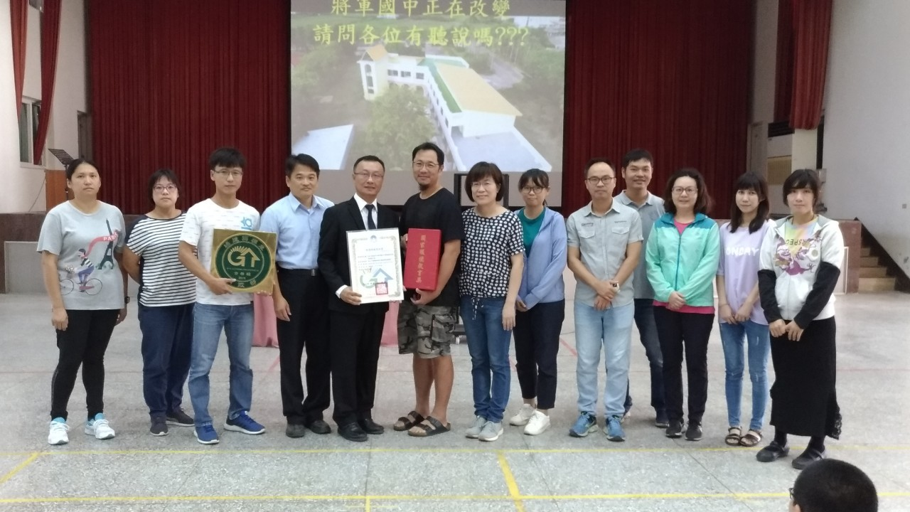
教師專業學習社群績優團隊 藝雅傳將中文華國語文社群 榮耀將中
簡報人：將軍國中
黃士益 謝元入

Slide 2
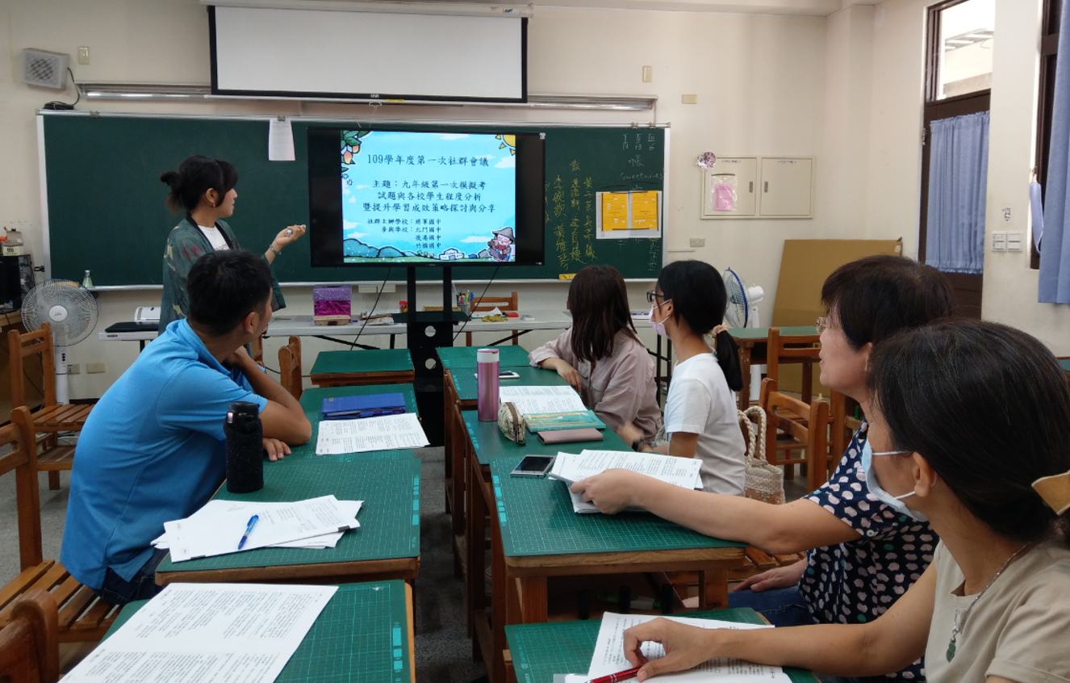
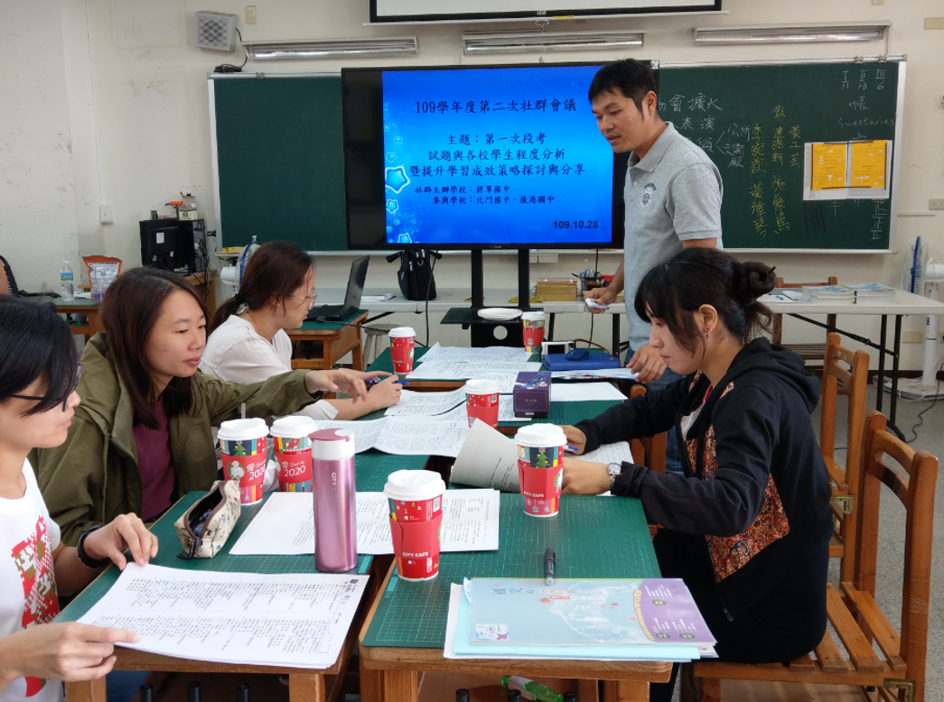
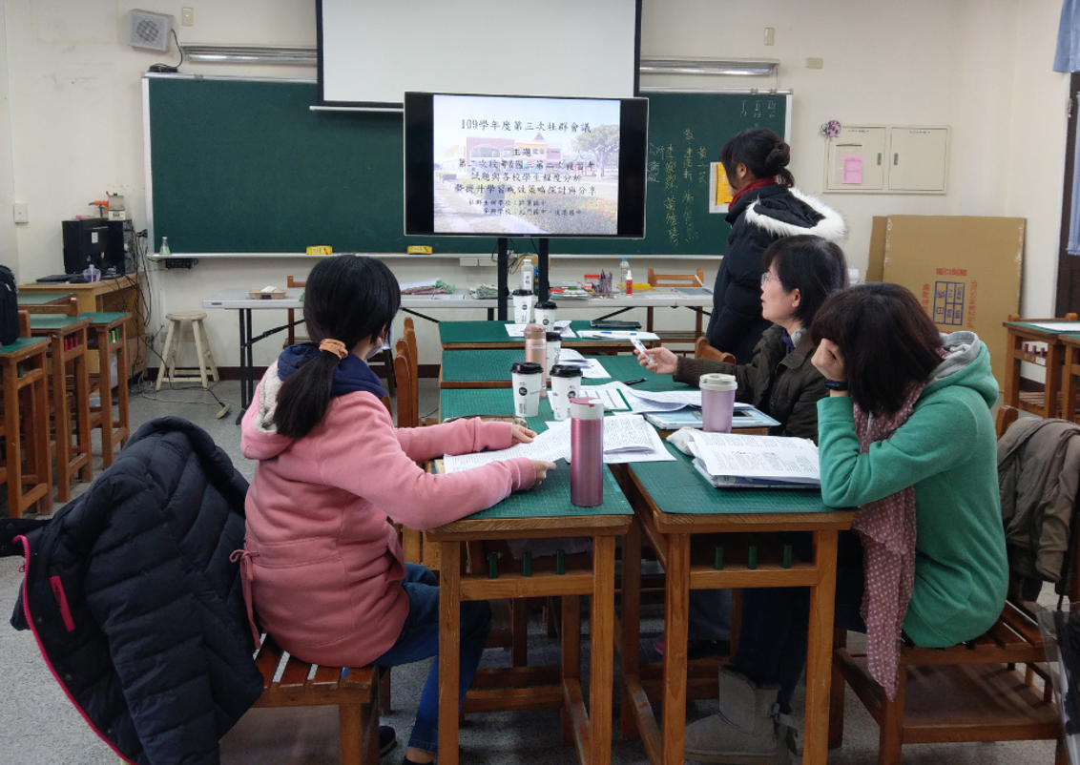
社群運作動機
1.提升會考成績
2.培養學生閱讀能力
3.提升家長的信心
4.促進小校間的情感交流與合作。

Slide 3
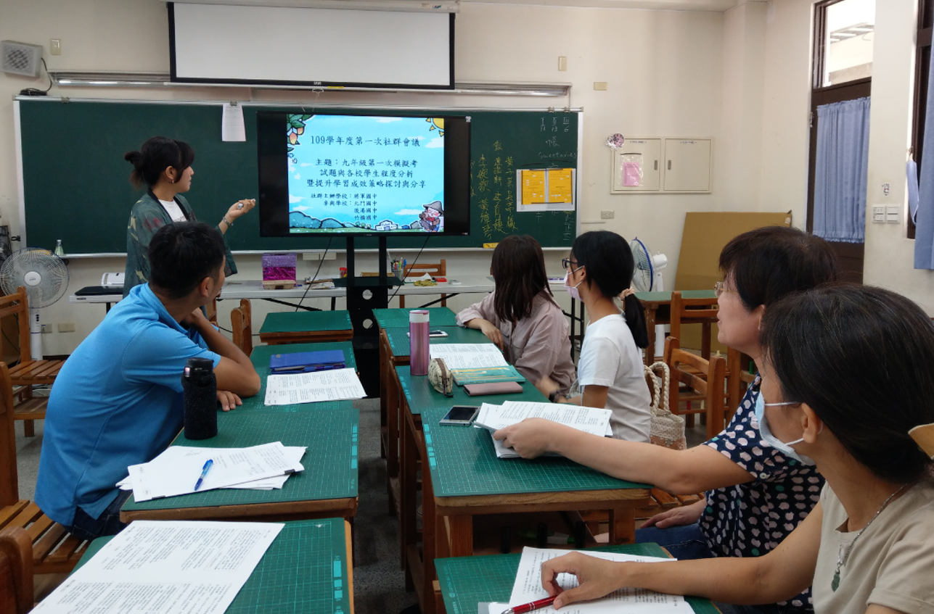
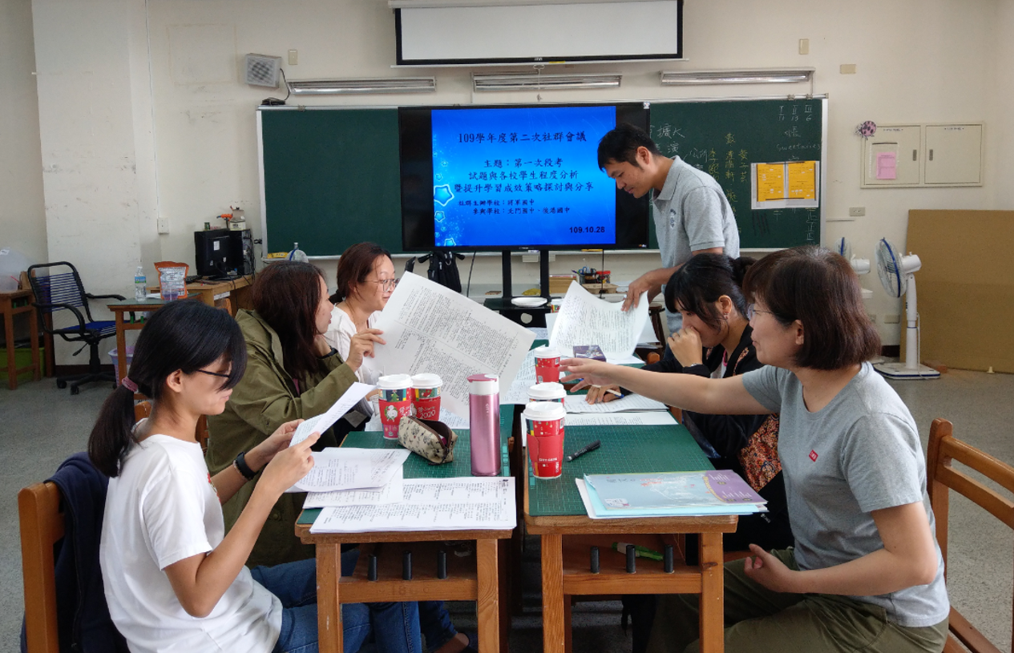
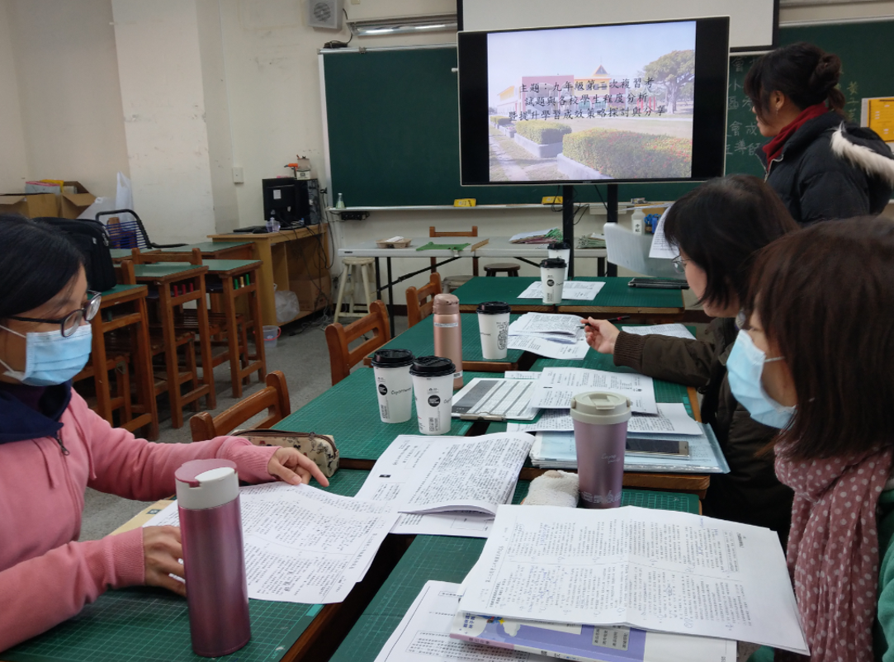
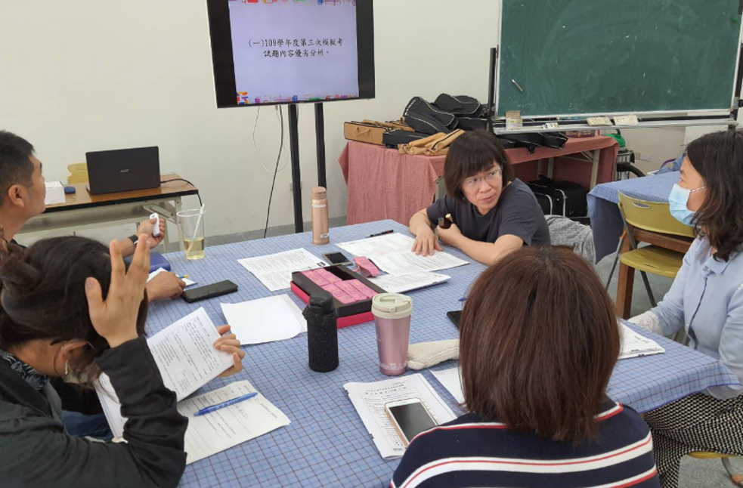
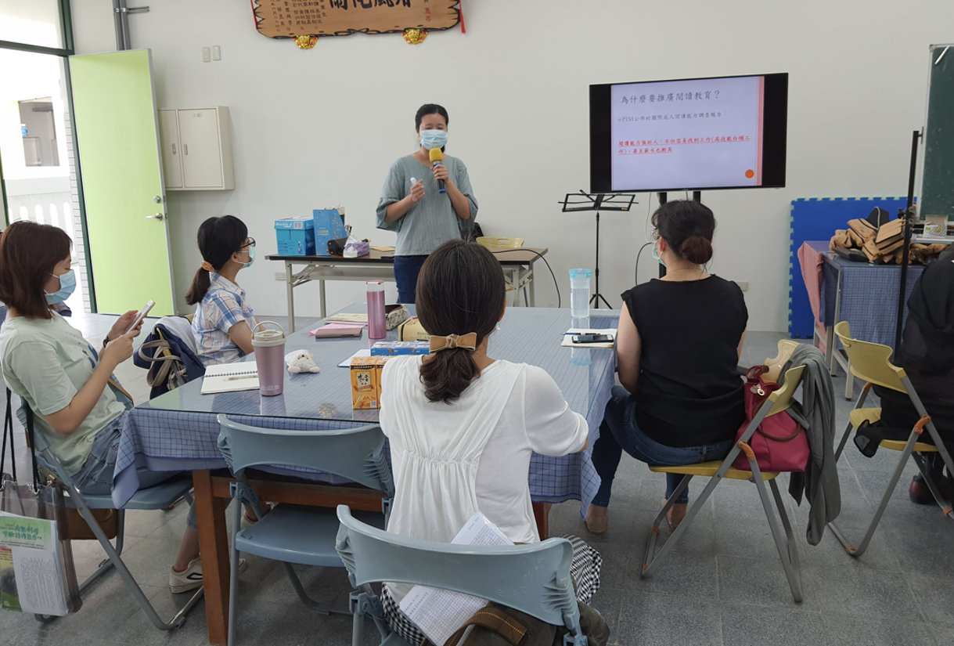
社群活動照片

Slide 4
社群運作時間
時間 | 主題 | 備註
109.09.30 | 提升學習成效策略探討 | 暑期課程與模擬考檢討
109.11.04 | 學生學習成效分析 | 段考檢討
110.01.07 | 學生學習補救成效分析 | 學習扶助檢討
110.03.03 | 學科專業知能教學技巧分享 | 觀授課回饋
110.05.05 | 國文科教學成長研習 | 外聘教師分享研習
110.06.09 | 學生學習策略探討與回饋 | 會考題型省思與成績檢討回饋

Slide 5
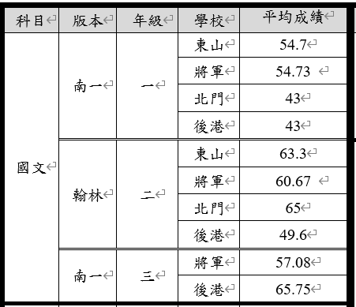
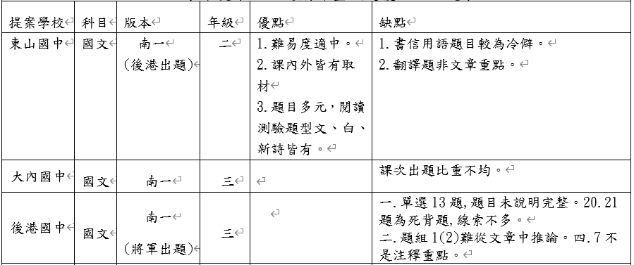
國文社群主要討論議題
(一)109學年度第N次模擬考段考試題內容優劣分析。
評量會議國文領域成績與命題檢討

Slide 6
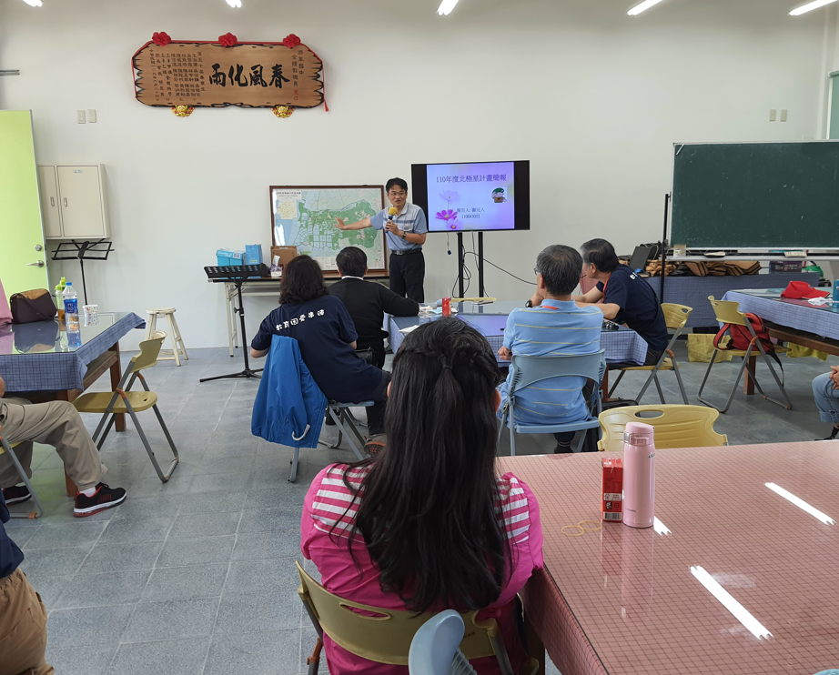
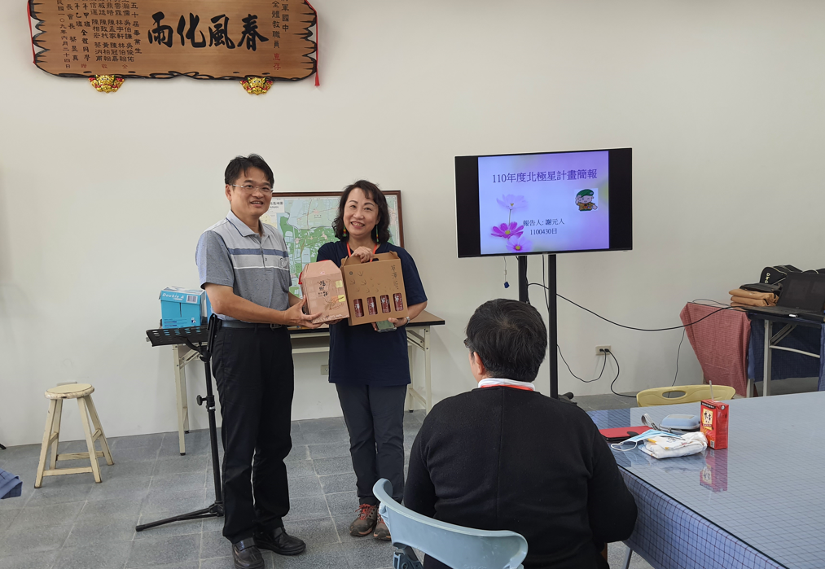
國文社群主要討論議題
(二)各校學生成績與程度分析。
(三)各校提升學生學習成效策略探討與分享

Slide 7
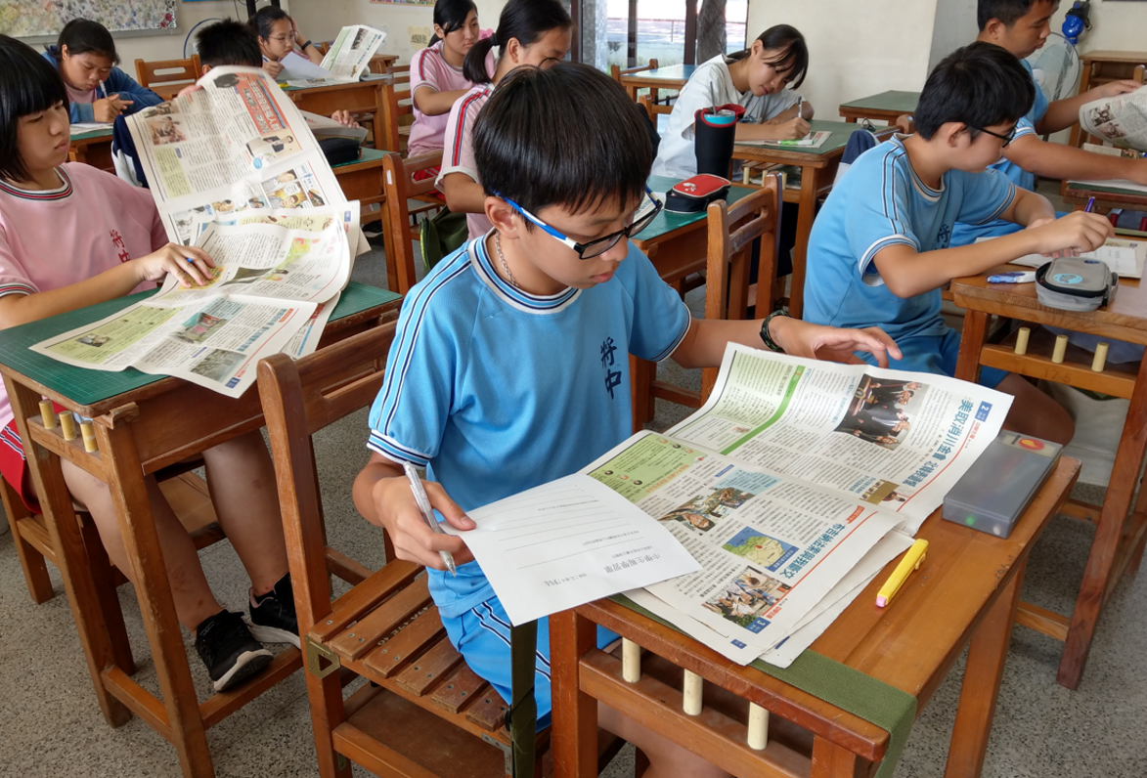
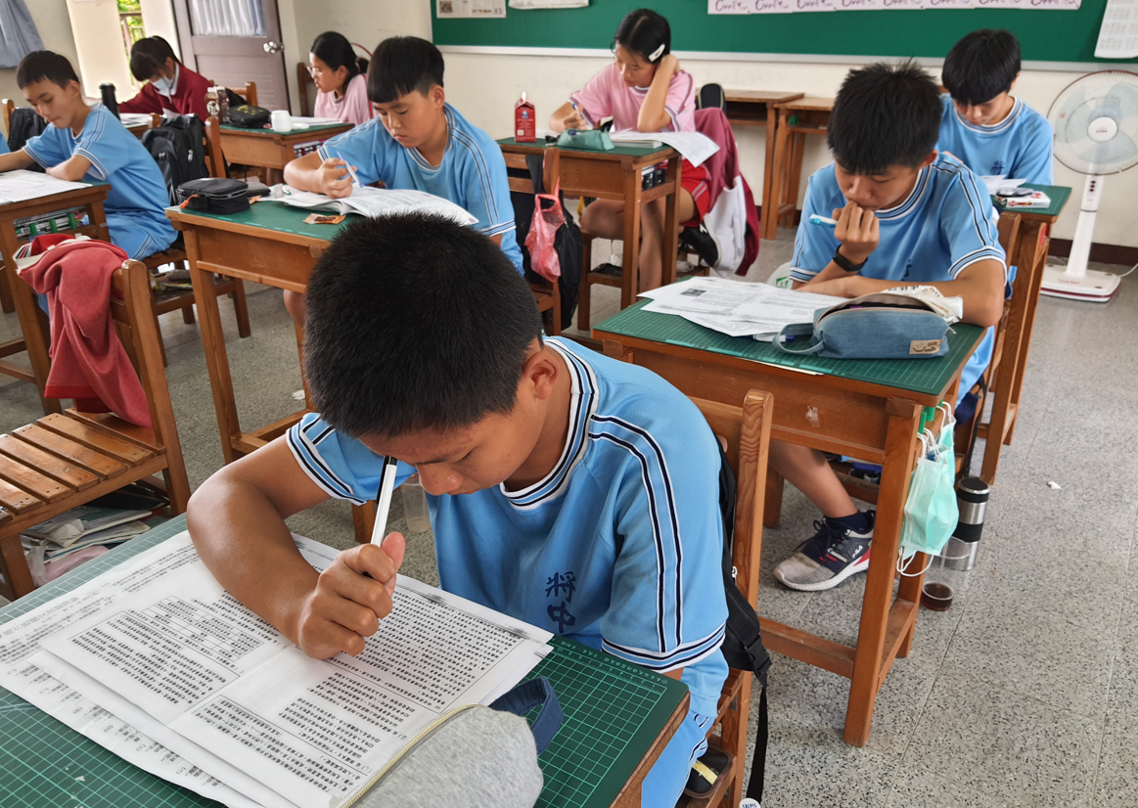
國文社群教學策略分享
(一)晨讀(早自習)時間：進行短篇閱讀或讀報工作。

Slide 8
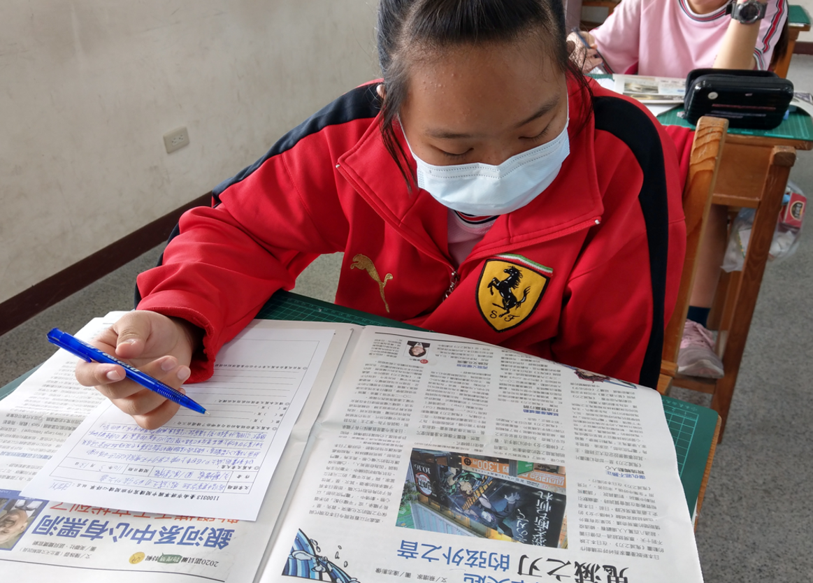
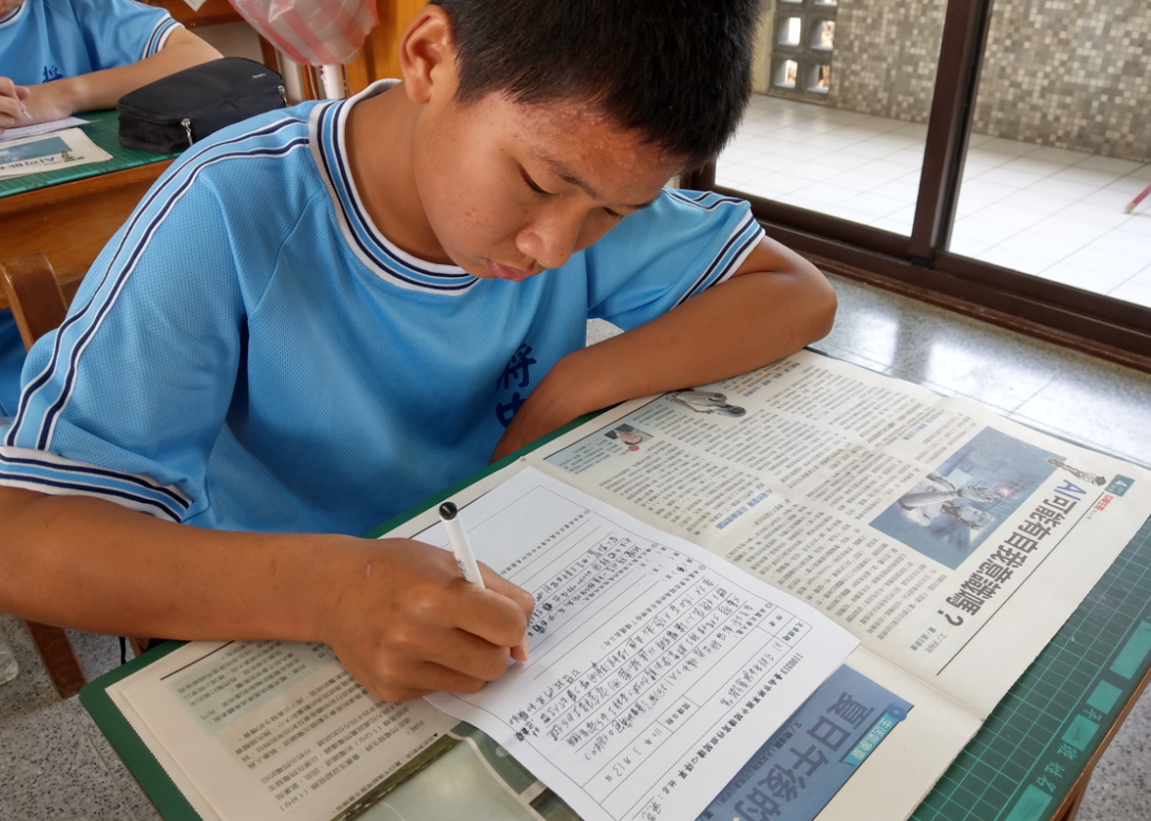
國文社群教學策略分享
(二)閱讀學習單的完成，並能畫出關鍵字。 。

Slide 9
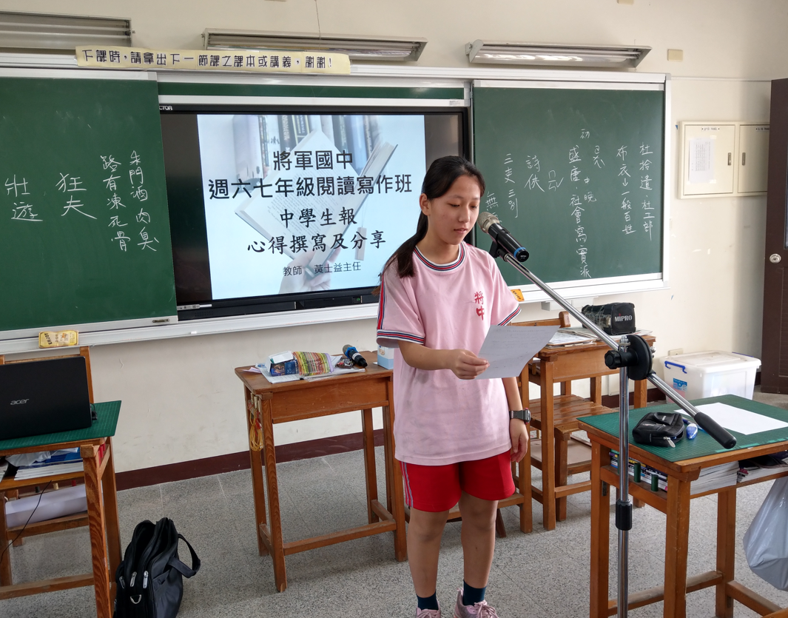
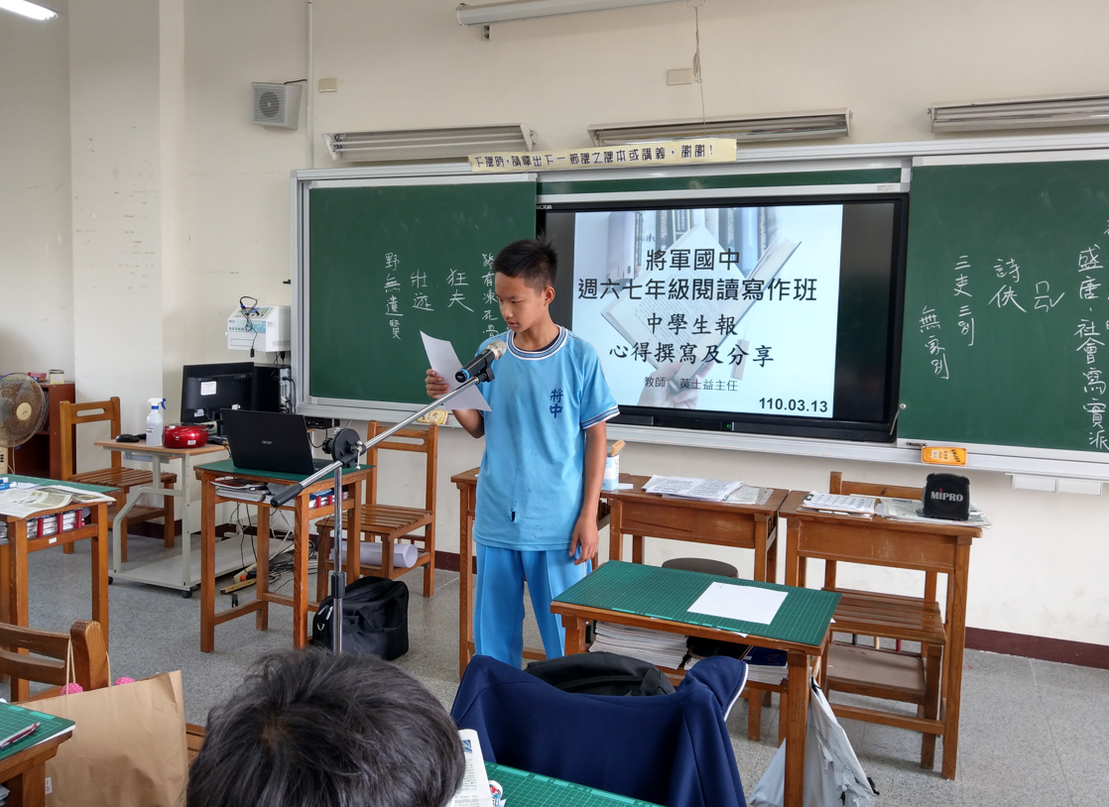
國文社群教學策略分享
(三) 閱讀心得發表(配合新課綱)。

Slide 10
國文社群主要討論議題
(四)下一次複習考預估學生可進步情形
(五)國文總複習卷的命題優劣與會考命題的趨勢
(六)國文社群觀課授課經驗分享與討論

Slide 11
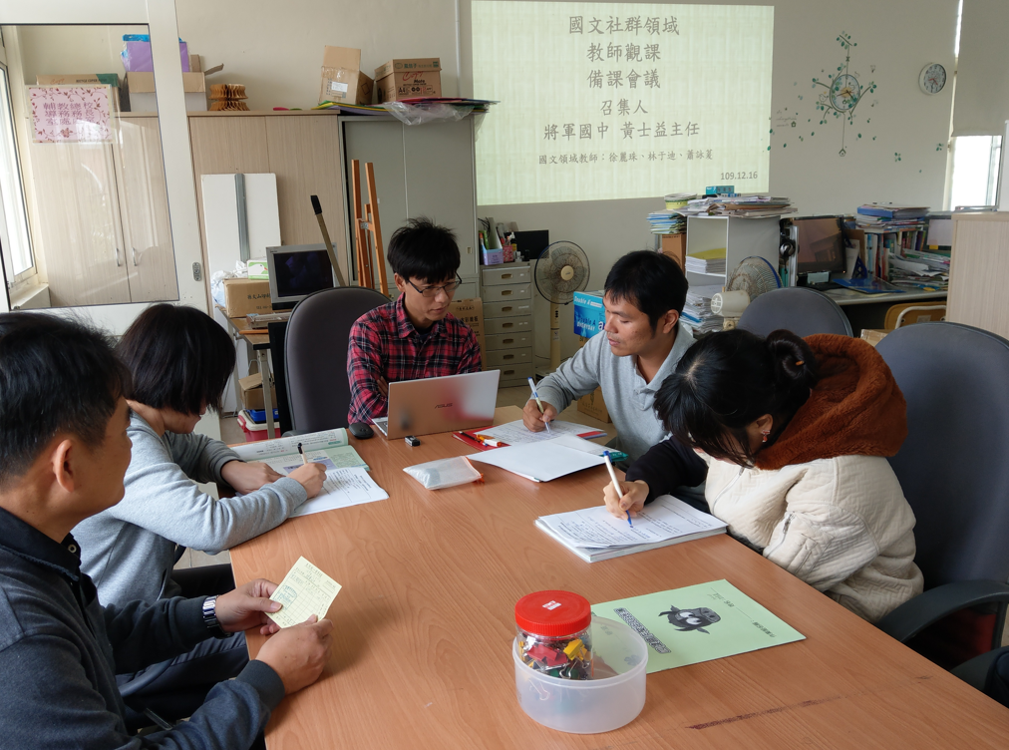
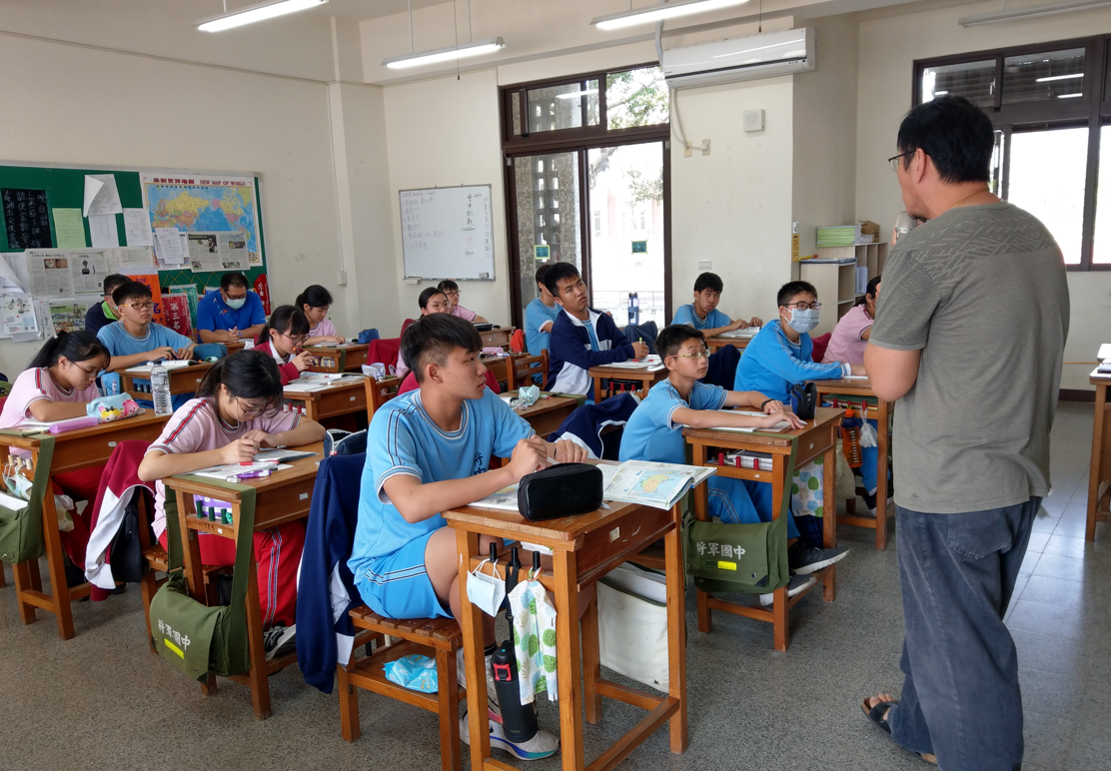
教師觀授課(一)

Slide 12
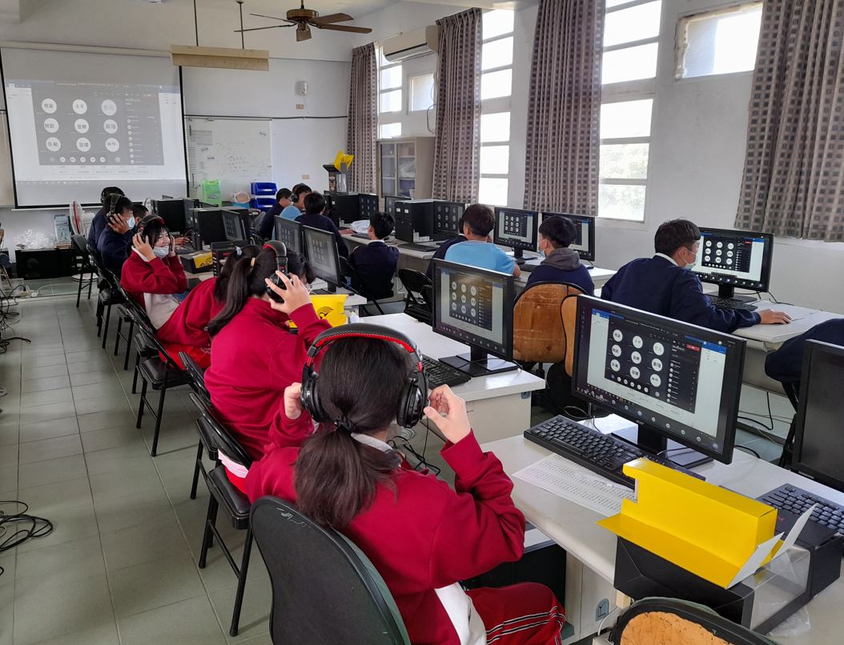
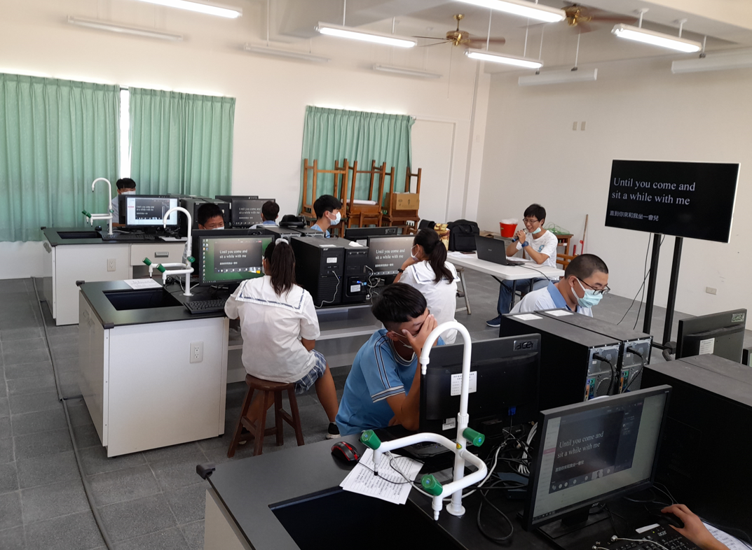
教師觀授課(二)
teams觀授課
數位學習觀授課

Slide 13
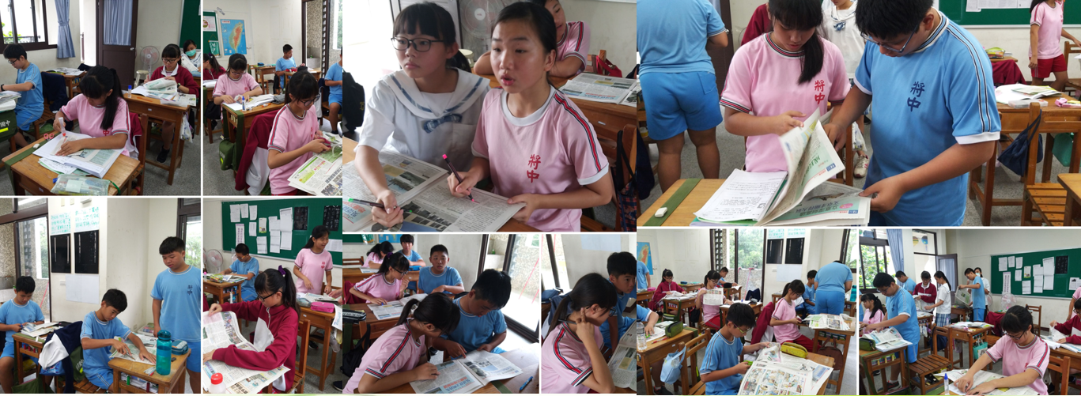
社群共識-學生進步之方法策略
1.嚴格要求學生作業繳交，
2.社群與導師合作，加入晨間書籍和中學生報的閱讀。

Slide 14
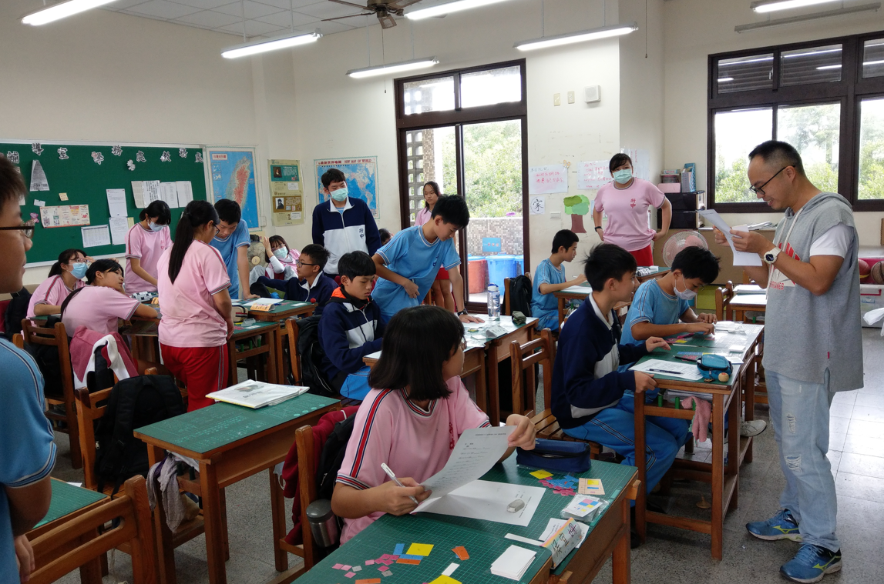
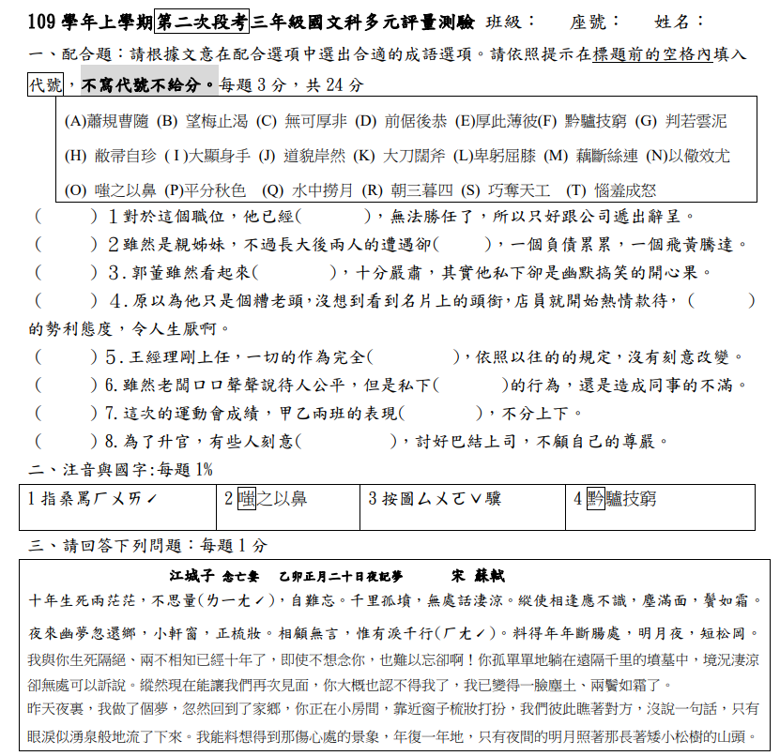
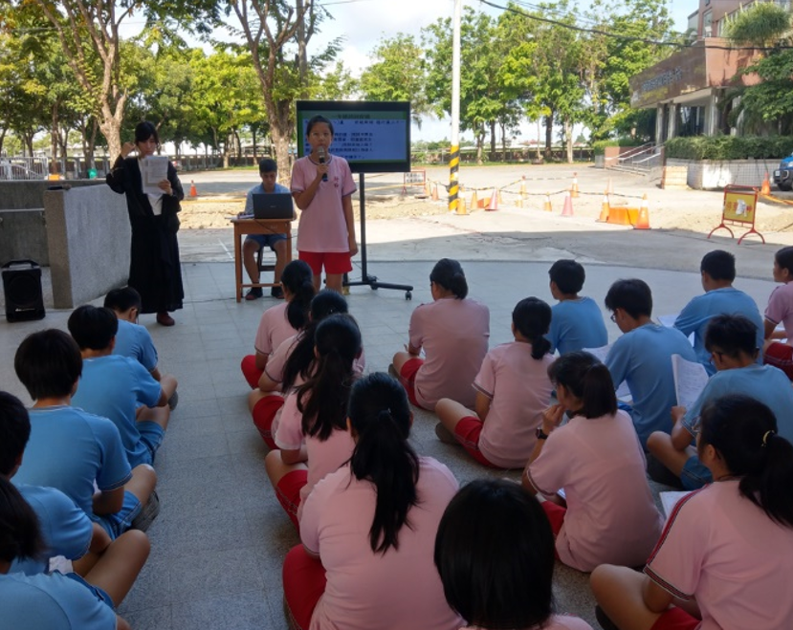
社群共識-學生進步之方法策略
3.段考加入成語的多元評量。4.採分組教學及學生討論。
分組教學及課堂討論
本校語文集會日的實施
國文成語多元評量

Slide 15
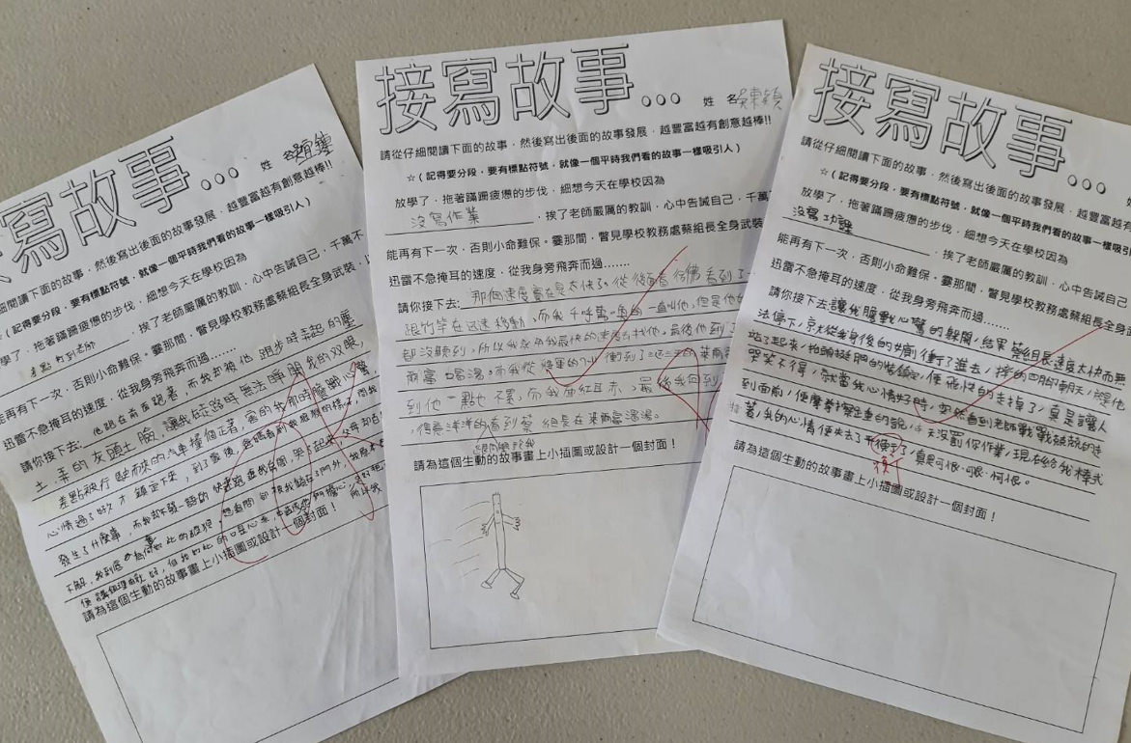
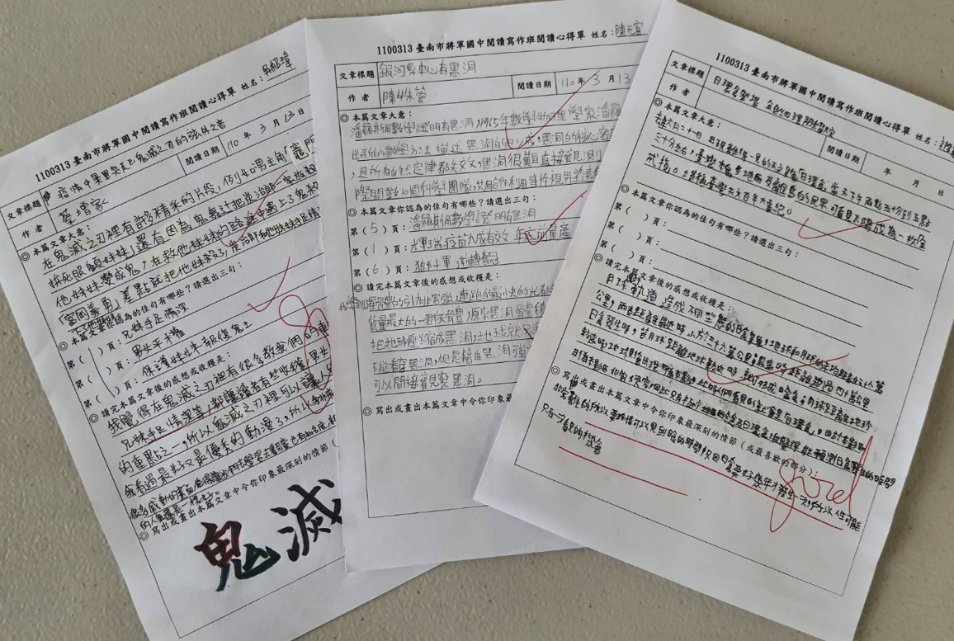
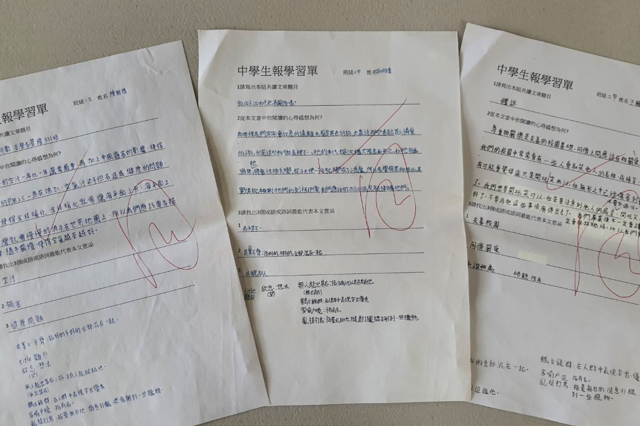
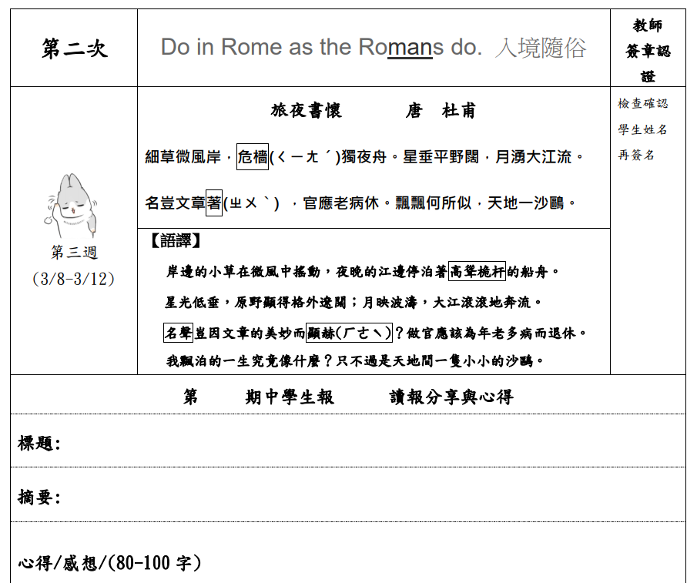
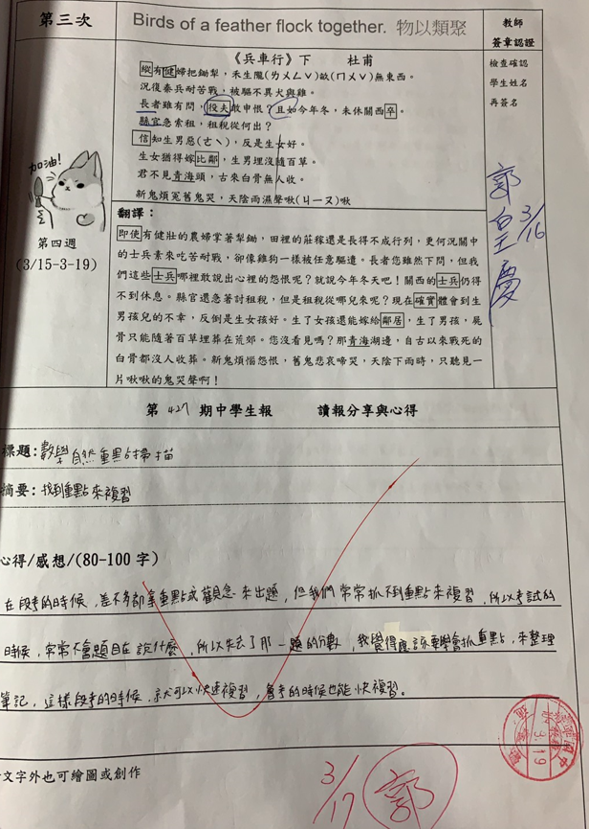
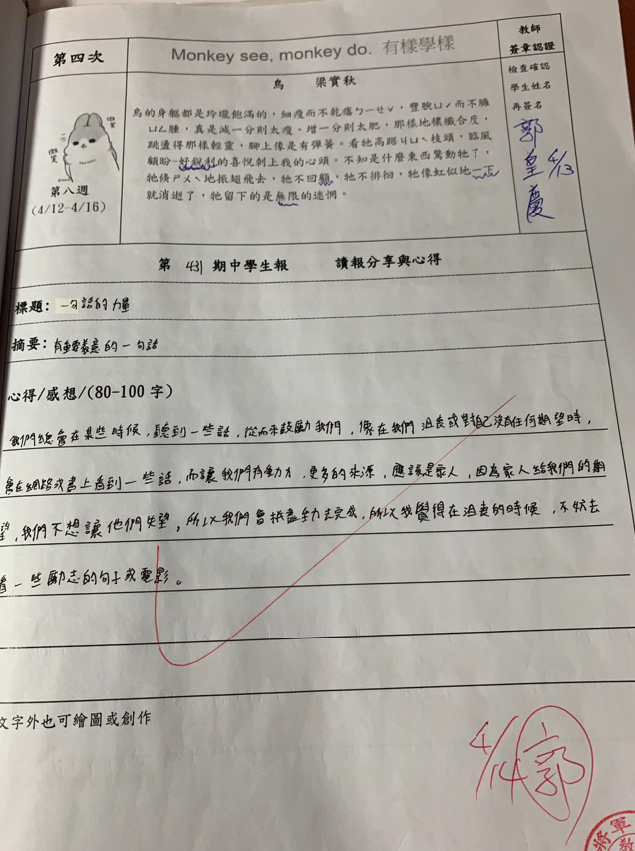
社群共識-學生進步之方法策略
5.運用多元學習單。6.規劃課外教材。7.完成學校詩詞背誦

Slide 16
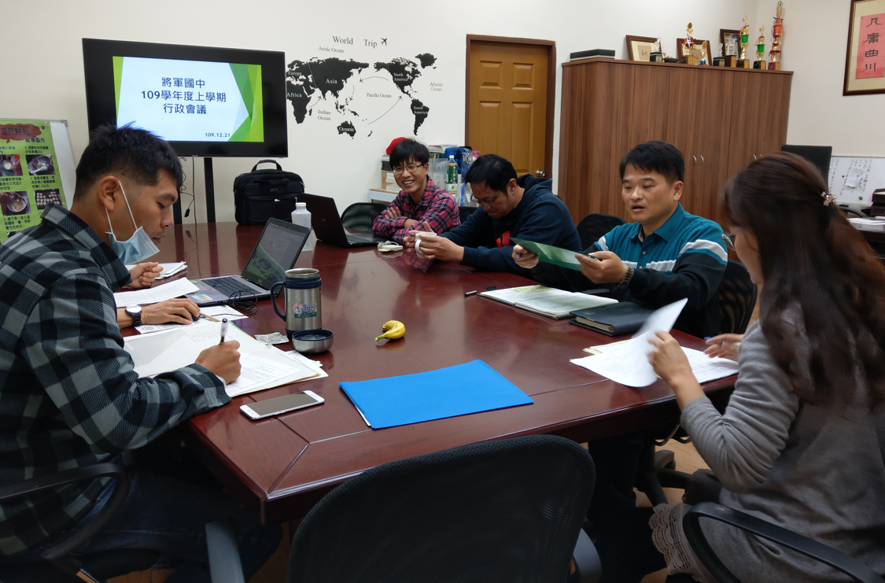
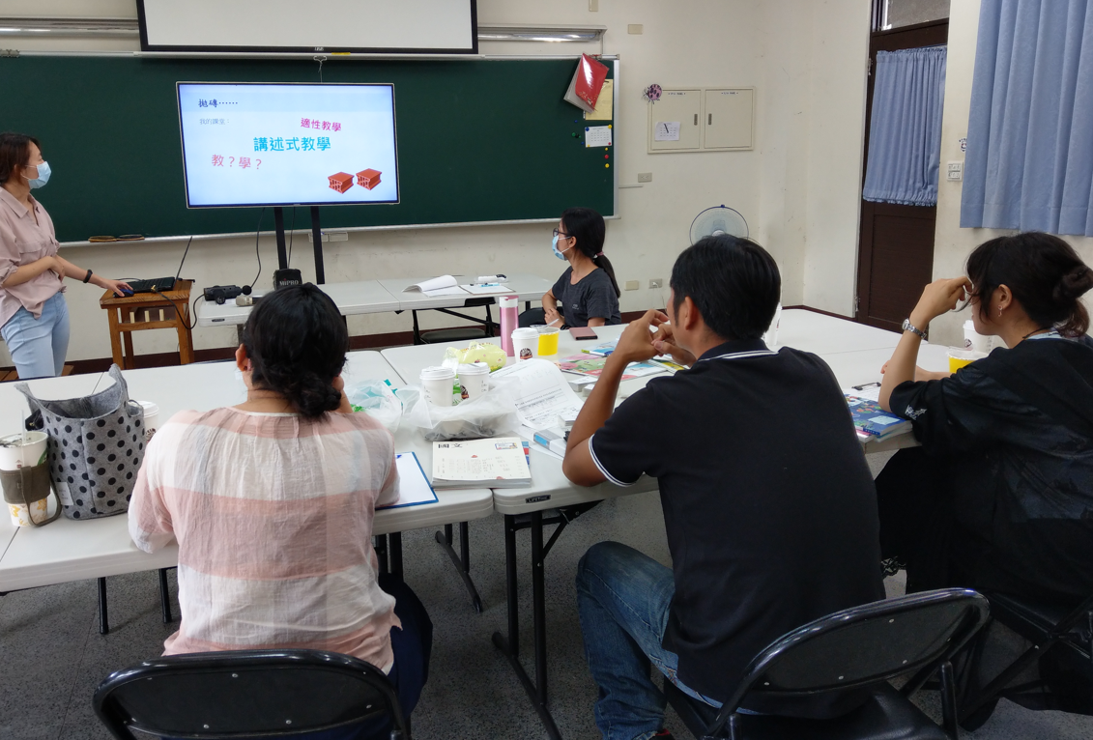
社群共識-學生進步之方法策略
8.加強會考九式的解題訓練。
9.加強寫作技巧，抄寫6級分作文範本。
10.與特教老師合作，掌握特教生的學習。

Slide 17
學生成長與進步Part 1
將軍國中學生模擬考進步情形
國文科 | 第一次 模擬考 | 第二次 模擬考 | 第三次 模擬考 | 第四次 模擬考 | 會考
精熟A比例 | 8.3% | 6.8% | 0% | 2.7% | 2.7%
基礎B比例 | 73.9% | 46.0% | 77.8% | 64.0% | 75.1%
待加強C比例 | 27.7% | 47.2% | 22.2% | 33.3% | 22.2%
最好
比第三次模擬考更好

Slide 18
學生成長與進步Part 2
1.雖然程度資質普通，大部分學生願意主動學
習，到國三希望老師主動多給予材料。
2.口語表達能力有改善，並且不怕說話。
3.大部分學生養成閱讀習慣，並且可以看下頁
數較多的書籍。
4.學習障礙的特教生會考國文考B。

Slide 19
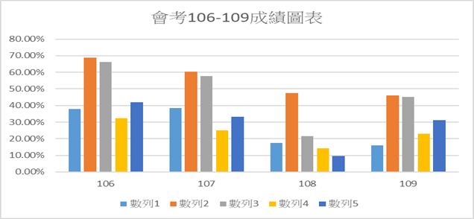
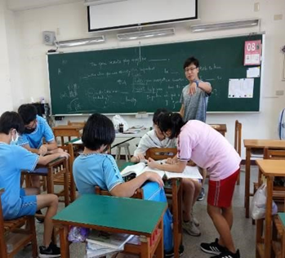
學生成長與進步Part 3
106學年度的國語文領域(數列1)待加強人數比例仍然偏高，但藉由107學年度社群的成立，後會考成績在108.109學年度學生成績即日益明顯正向成長(數據經特教鑑定扣除特教生數據)

Slide 20
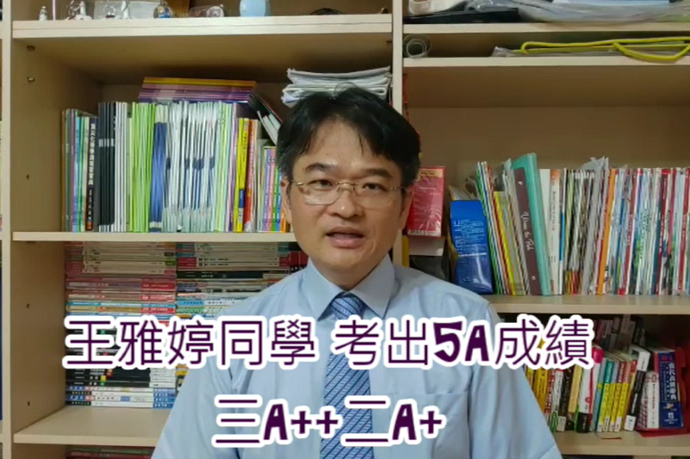
學生成長與進步Part 4
利用偏鄉小校策略聯盟優勢，為學生學習創造優勢，本校109學年度學生會考成績優異，學生王0婷同學會考成績達5A8+(3A++、2A+)之優異成績

Slide 21
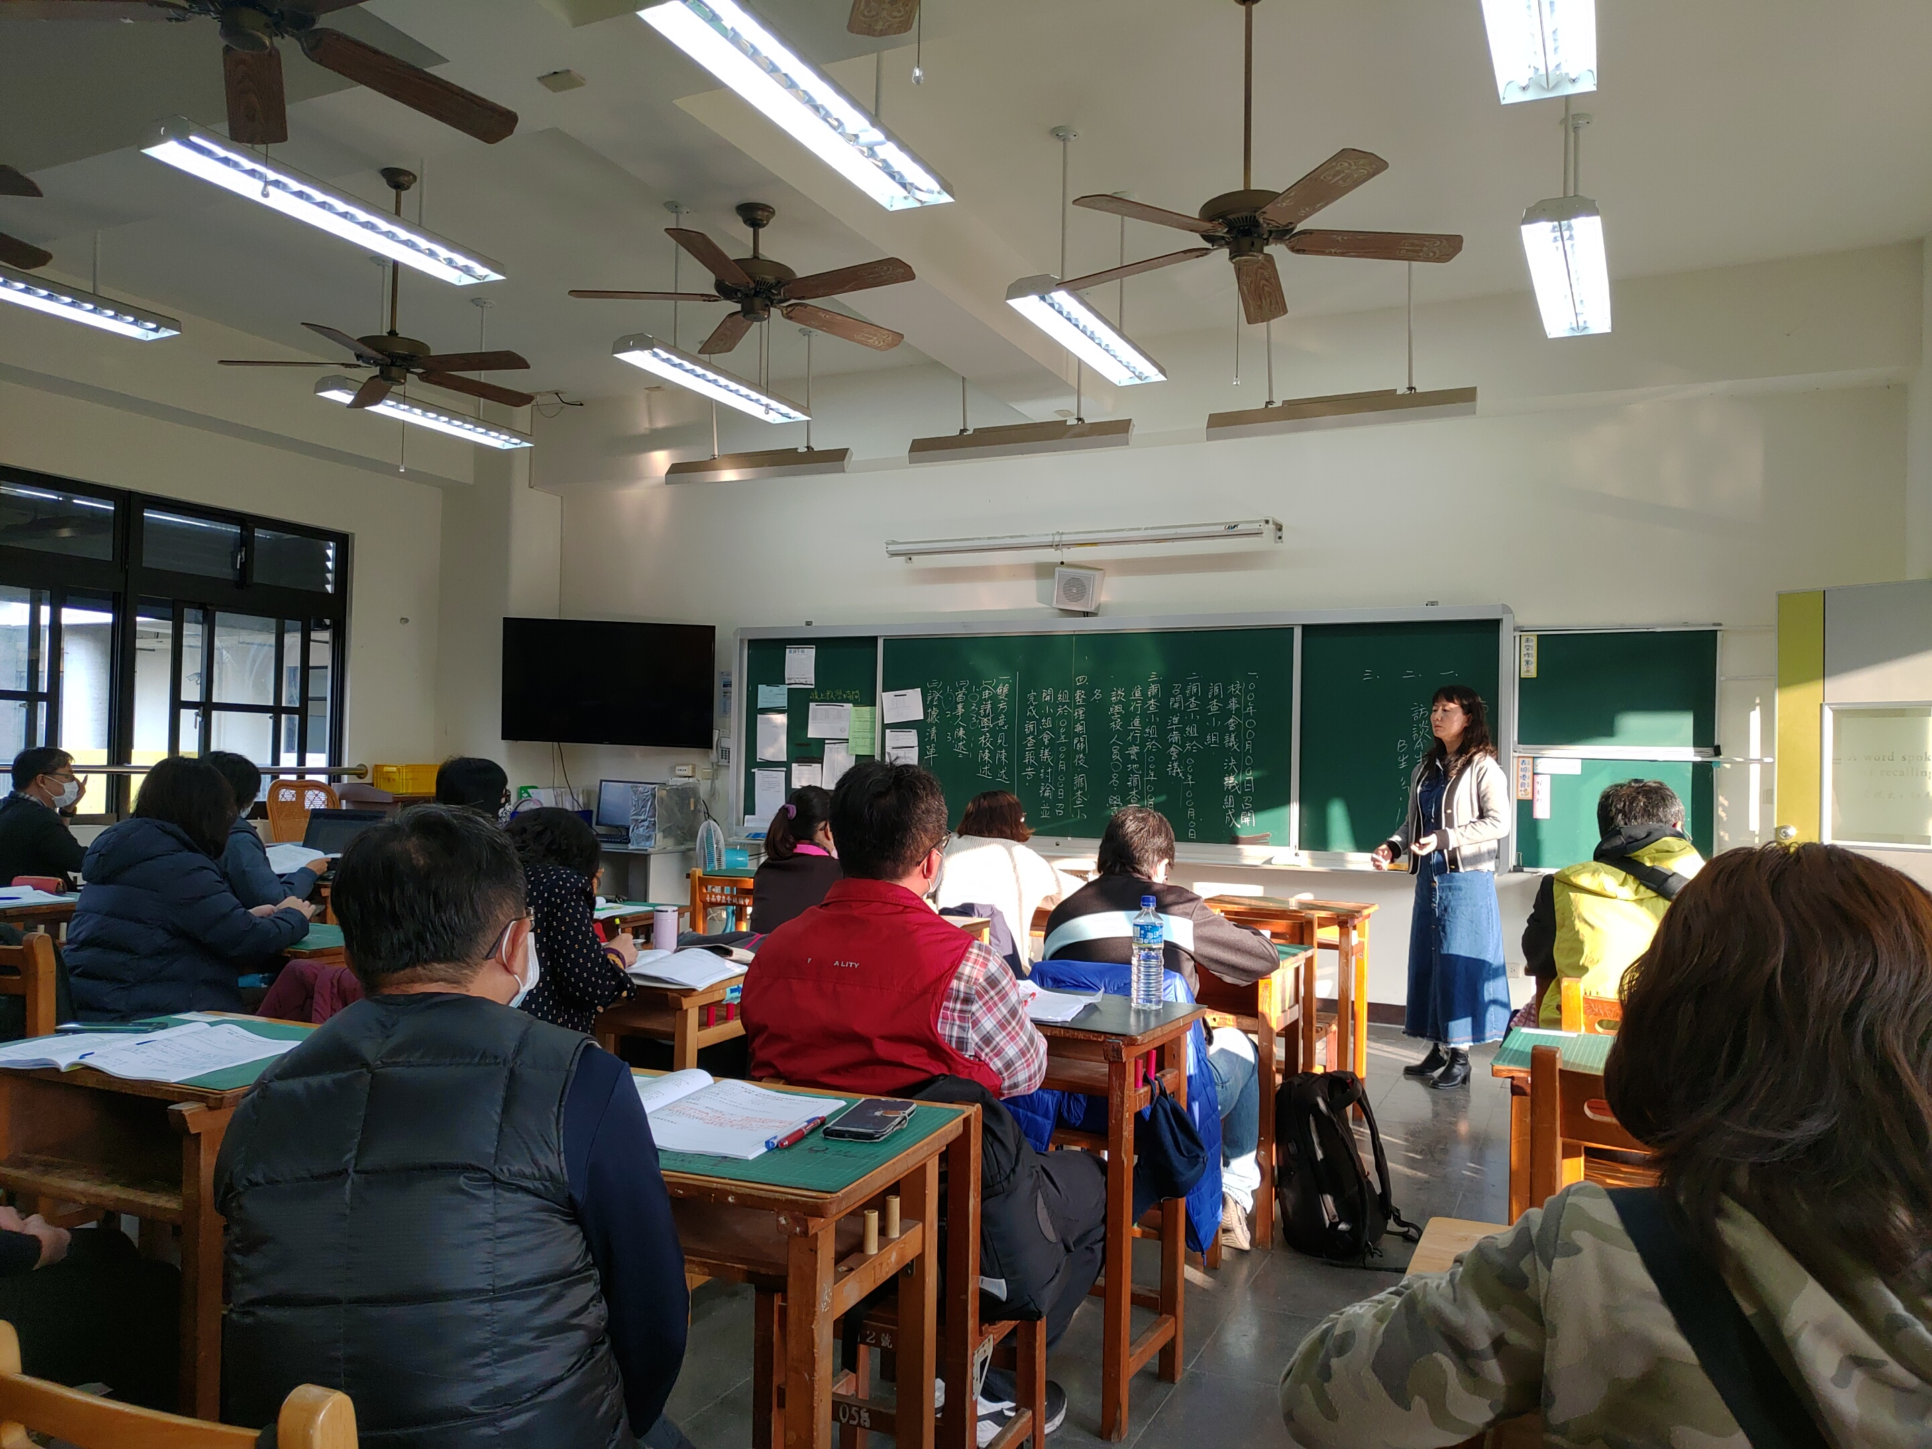
學生成長與進步Part 5
利用偏鄉小校策略聯盟優勢，位學生學習創造優勢，本校109學年度學生會考成績優異，本校109學年度會考減C策略成功，國文(20%以下)及英文(47%以下)，對於學習弱勢學生學習成效執行明顯提升。

Slide 22
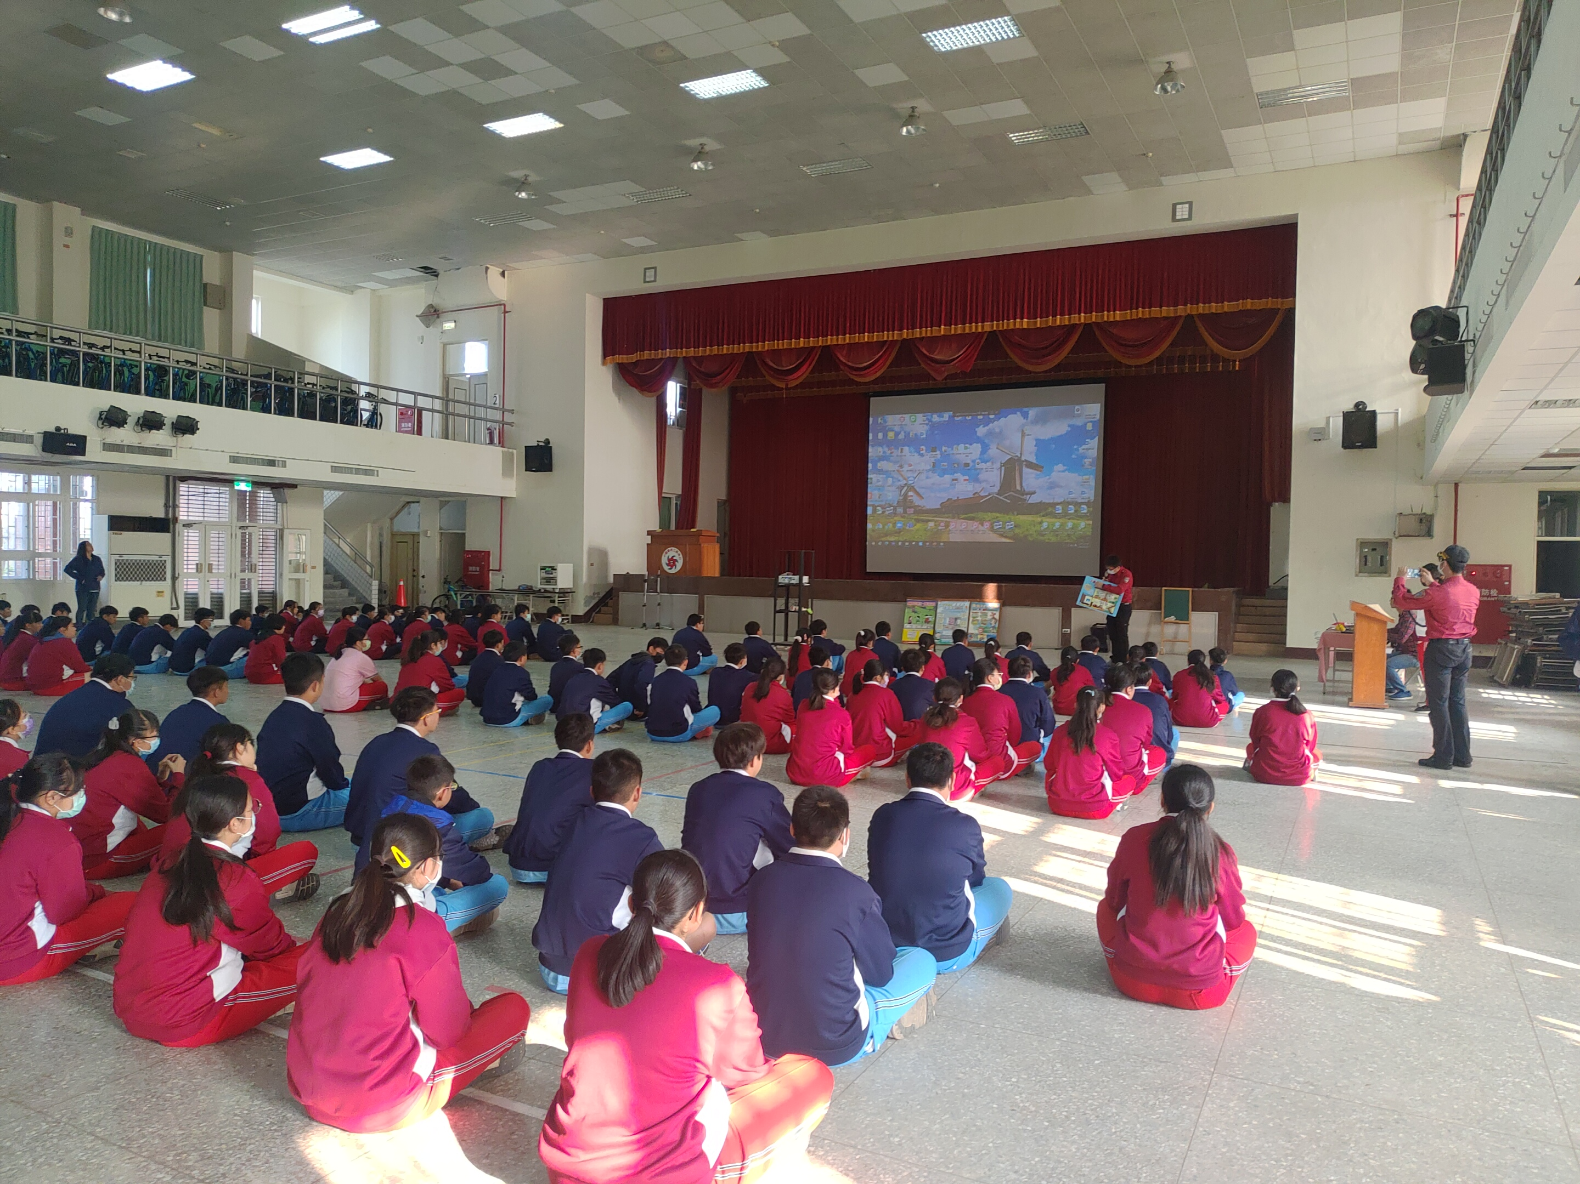
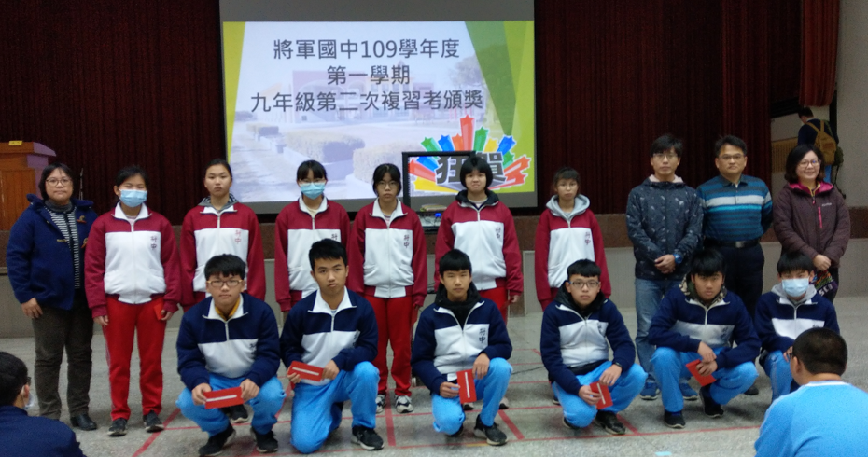
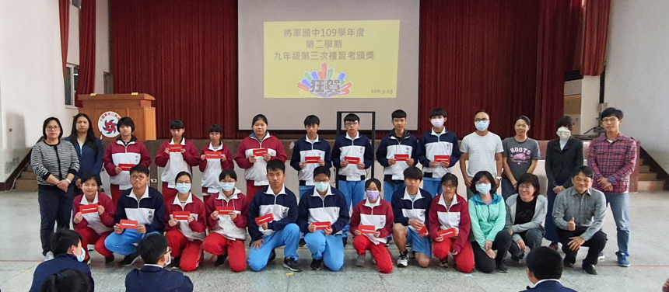
學生成長與進步Part 6
每月的會報檢討與每周五全校師生集會國語文日的執行，學生國語文能力大幅提升，學校再執行頒獎人次數達到每學期7(3次段考+模擬與複習考)*42(平均每次受獎學生人數)=294人，學校學生人數95人，平均每學期學生接受表揚次數達平均人均3倍以上

Slide 23
召集人心路歷程
感謝感謝再感謝

Slide 24
感謝聆聽

